Slide 1


Slide 2


Slide 3


Slide 4

CONVERSATORIO
21vo Meetup Data Science Research Perú

Slide 5


Eduardo Ygor Checa Arnao

Slide 6

La Data Science y la Estadística

Slide 7
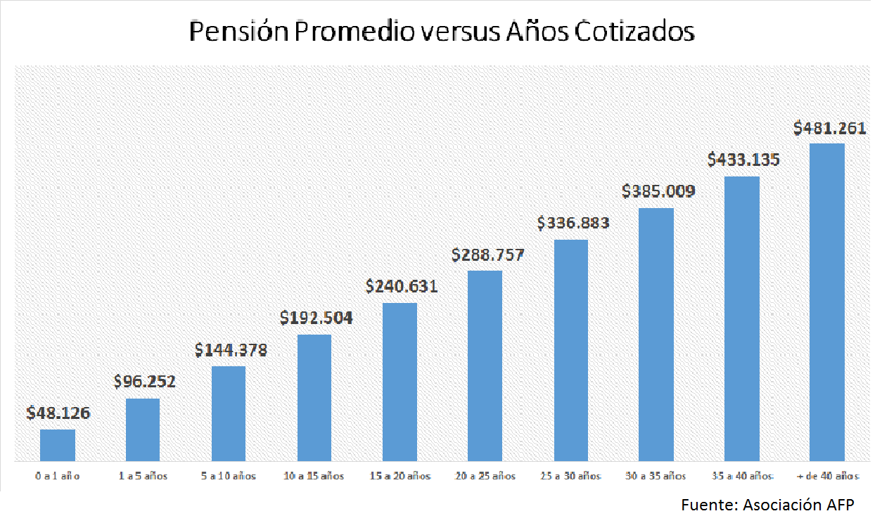
El valor de los datos
¿Por qué son importante los datos?
La gestión adecuada de los datos, que está fragmentada a lo largo de la empresa, nos puede aportar un valor muy importante.
Se puede calcular la demanda o la oferta de un producto.
Programar los factores de producción.
Notes:
Porque son importante los datos?
Los datos son una fuente de información muy importante dentro de las empresas, debido a que con ellos se puede calcular la demanda o la oferta de un producto, ya sea por temporadas, ajustar precios según las características del consumidor o programar los factores de producción debido a la vasta comprensión que proporciona sobre el consumidor y la operativa del negocio.

Slide 8
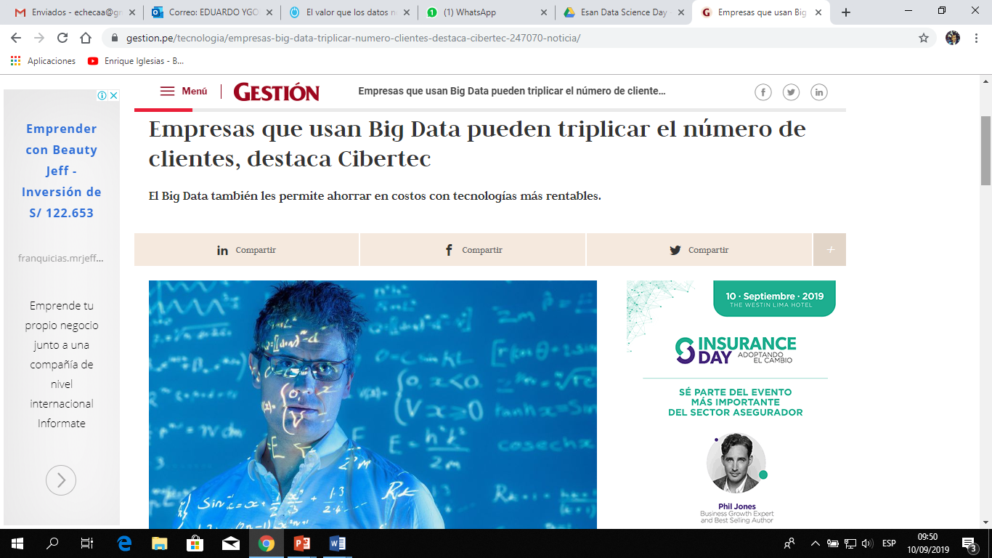
El nuevo petróleo
Las empresas que apuestan por incorporar el Big Data son 200 % más rentables, que aquellas empresas que aplican en su gestión, Informes de BI.
"El Big Data reduce costos con tecnologías más rentables, (la nube y los Data Centers) y combinadas con infraestructura adecuada, para identificar tendencias de consumo", indicó.
Notes:
Según un artículo publicado en el diario Gestión, las empresas que apuestan por incorporar el Big Data (inteligencia de datos) en su gestión, en lugar de herramientas tradicionales como los informes de inteligencia de negocios (BI), pueden aumentar el número de clientes hasta en 200 %.

Slide 9

Beneficios y aplicaciones
Una buena gestión de datos facilitará la toma de decisiones estratégicas de forma óptima.
Propiciará la reducción de costes.
Incidirá en una mejor operatividad y mejorará la competitividad de la empresa.
Notes:
Hoy los roles han cambiado los directivos de las grandes empresas no solo se centran en generar diagnósticos situacionales en las empresas, ahora van un paso más adelante y desean realizar pronósticos no solo de ventas, si no costos, rentabilidad y otros.

Slide 10
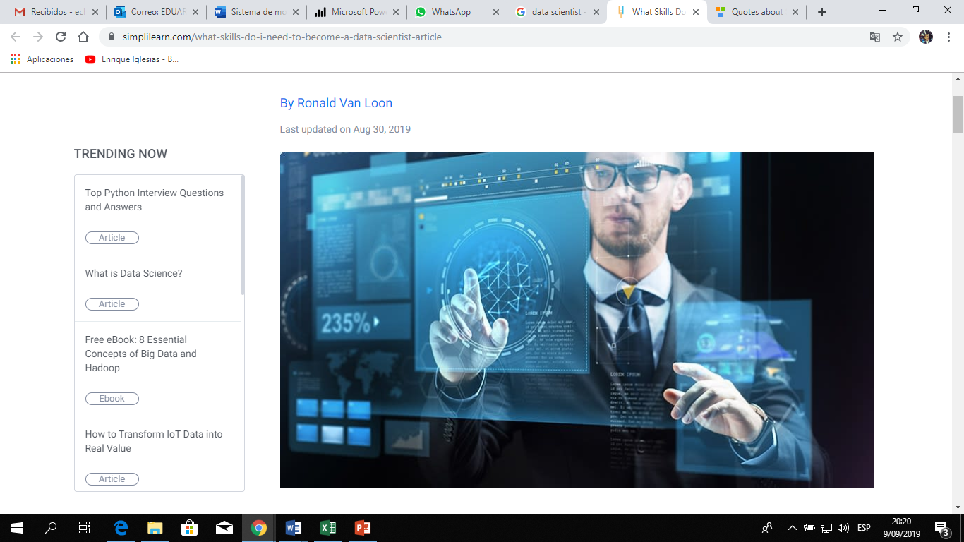
¿Qué es un científico de datos?
Josh Wills: “Científico de datos (n): Persona que sabe más de estadística que cualquier programador y que a la vez sabe más de programación que cualquier estadístico".
Burtch Works: El 32% de los científicos de datos en activo vienen del mundo de las matemáticas y la estadística.
El 19% de la ingeniería informática y el 16% de otras ingenierías.
Notes:
Según la definición de Josh Wills: “Científico de datos (n): Persona que sabe más de estadística que cualquier programador y que a la vez sabe más de programación que cualquier estadístico".
Según Burtch Works, el 32% de los científicos de datos en activo vienen del mundo de las matemáticas y la estadística, el 19% de la ingeniería informática y el 16% de otras ingenierías.
Burtch Works se enorgullece de haber sido reconocido por Forbes como una de las mejores firmas de reclutamiento de Estados Unidos en 2019.

Slide 11
La ciencia de los datos y la Estadística
Estadística descriptiva.
Media, mediana, moda, rango, varianza, desviación estándar, visualización de datos.
Estadística Inferencial.
Correlación, modelo de regresión lineal, regresión simple, regresión múltiple.
Descriptiva
Media, mediana, moda, rango, etc.
Estadística
Inferencial
Correlación, modelo de regresión lineal, etc.

Slide 12
Diferencia entre correlación y causalidad
Causalidad | Correlación
Causa, origen, principio. | Correspondencia o relación recíproca entre dos o más cosas o series de cosas.
Causa y un efecto, es decir, hace referencia a los motivos que originan “algo”.
Notes:
Causalidad (Regresión):
Según la RAE significa: “Causa, origen, principio”. Es una palabra que se utiliza para establecer una relación entre una causa y un efecto. Es decir, hace referencia a los motivos que originan “algo”.
Correlación:
Según la RAE significa: “Correspondencia o relación recíproca entre dos o más cosas o series de cosas.” En este caso la relación que se establece es de simple correspondencia o similitud, no de origen.

Slide 13
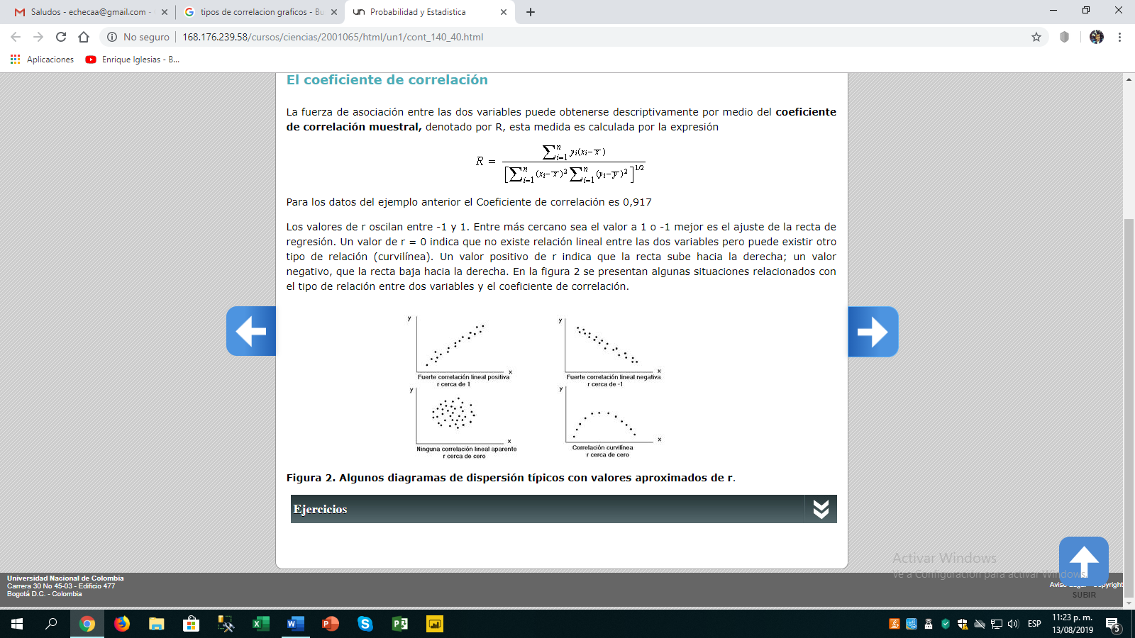
Tipos de correlación

Slide 14

Tipos de correlación

Slide 15

Tipos de correlación

Slide 16
Causales de la correlación
Hay casos en los que A es la causa de que ocurra B
Correlación
Hay casos en los que B es la causa de A.
Alguna variable adicional es la que hace que se produzca esa correlación y a veces todo es fruto de la casualidad.

Slide 17
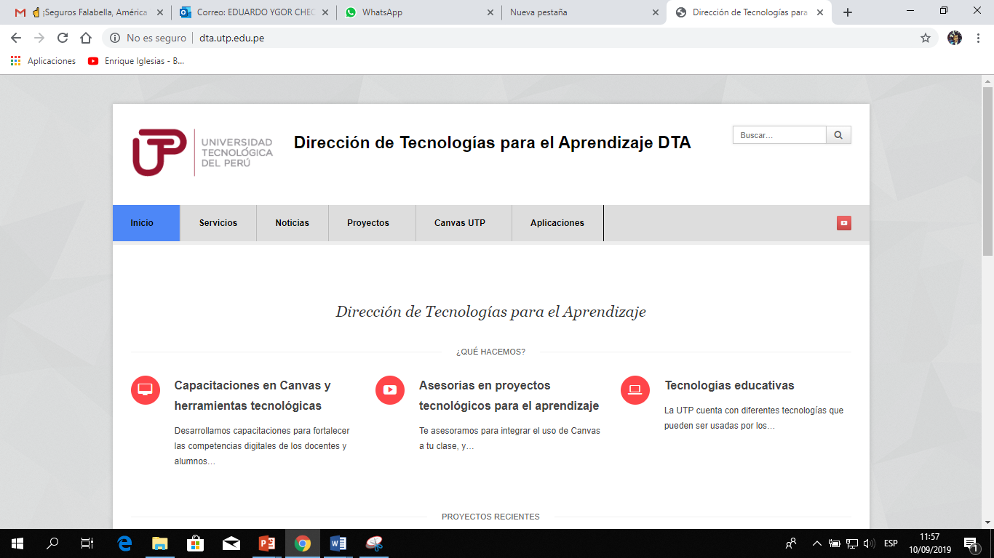
Aplicación
El área de Monitoreo de Dirección de Tecnologías para el aprendizaje de UTP.
Quiere determinar la relación de las siguientes variables:
Tiempo de conexión y calificación del docente.

Slide 18
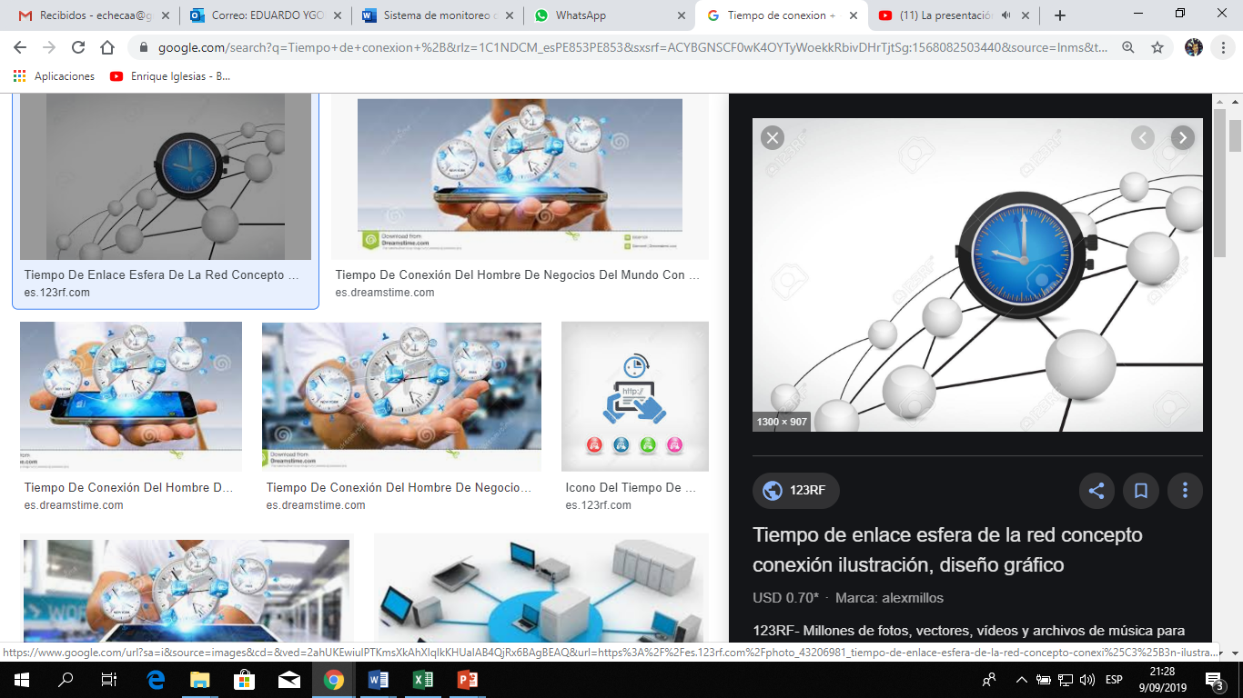
Correlación tiempo de conexión y calificación
Estudio- Variables:
Tiempo de Conexión.
Calificaciones de los docentes.
N= 724.

Slide 19
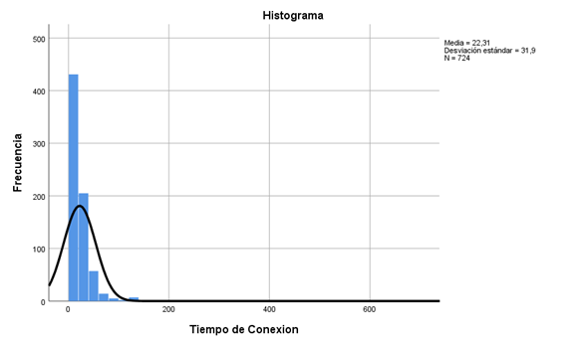
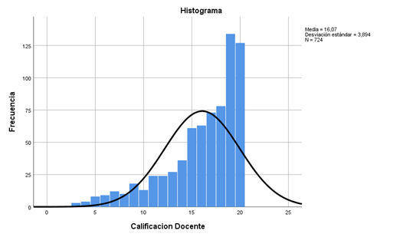
Prueba de normalidad

Slide 20
Correlación en UTP
Correlaciones
 |  |  |  |  | Tiempo de Conexión | Calificación Docente
Rho de Spearman | Tiempo de Conexión | Coeficiente de correlación |  |  | 1.00 | .437
 |  | Sig(bilateral) |  |  |  | .000
 |  | N |  |  | 724 | 724
 | Calificación Docente | Coeficiente de correlación |  |  | .437 | 1.00
 |  | Sig(bilateral) |  |  | .000
 |  | N |  |  | 724 | 724

Slide 21
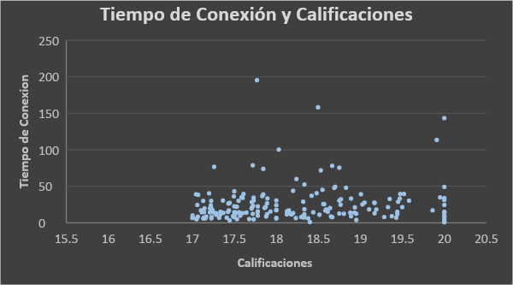
Correlación en UTP

Slide 22
Resultados
Agregar el tiempo de conexión como una variables adicional, dentro de los reportes del área de monitoreo de la Dirección de Tecnologías para el Aprendizaje de UTP.
El tiempo optimo de conexión optimo debe ser de 3 horas como mínimo semanal.

Slide 23
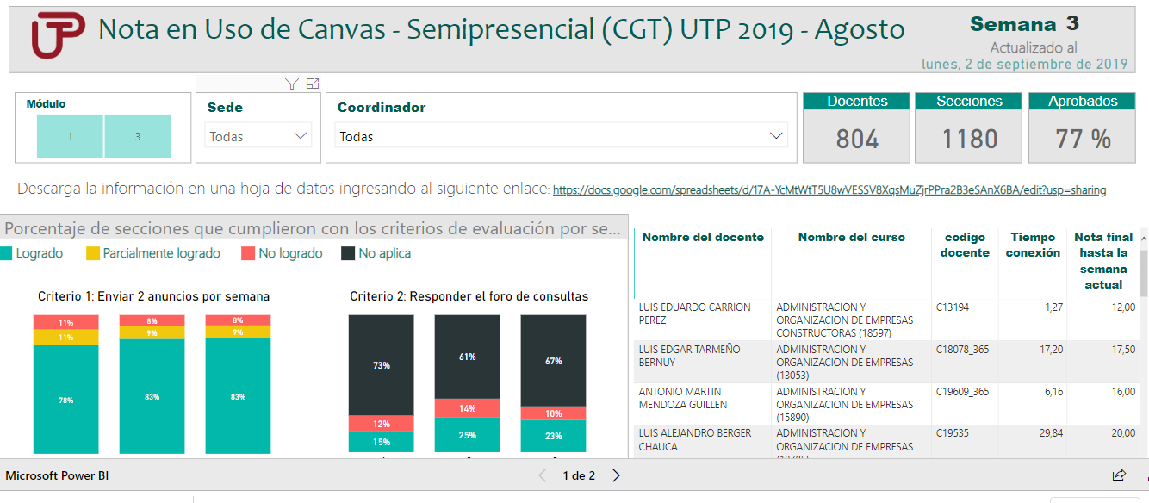
Resultados

Slide 24
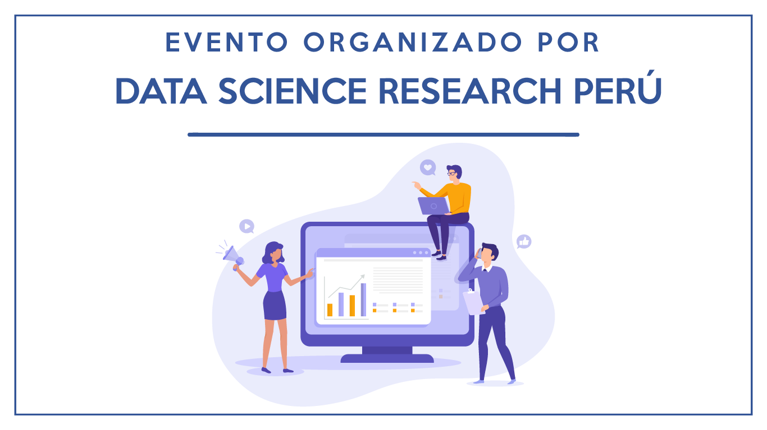

Slide 25
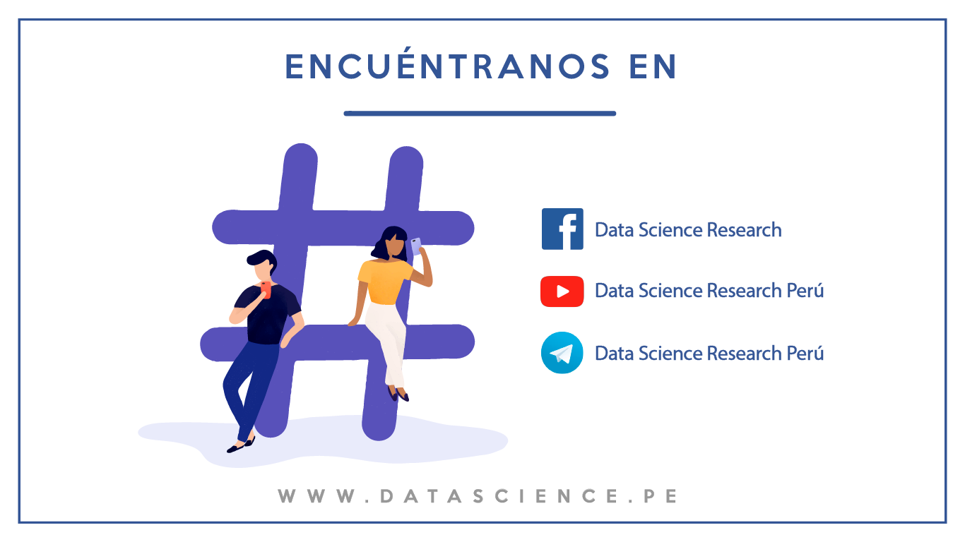

Slide 26


